Slide 1
Conceitos Básicos de Engenharia de Software
Prof. Roberto Zanoni
Unidade Curricular: Engenharia de Software I

Slide 2
Motivação
Por que Engenharia de Software?
“...adquirir uma forma de desenvolvimento de software de maneira sistêmica, entendível, controlável...”
Engenharia de Software I – Conceitos básicos de engenharia de software
2

Slide 3
Motivação
Todas as nações desenvolvidas são dependentes de software
Cada vez mais sistemas são controlados por software
A engenharia de software se dedica às teorias, métodos e ferramentas para o desenvolvimento de software profissional
Os custos de software representam uma fração significativa do PIB em todos os países desenvolvidos
Engenharia de Software I – Conceitos básicos de engenharia de software
3

Slide 4
Conceitos
Definição de engenharia de software
A aplicação de uma abordagem sistemática, disciplinada, quantificável no desenvolvimento, operação e manutenção de software [IEEE-93]
Relacionada a:
Definição de processos, modelos e metodologias de desenvolvimento
Gerência de projetos
Investigação de novos métodos, ferramentas e metodologias
Entre outras
Engenharia de Software I – Conceitos básicos de engenharia de software
4

Slide 5
Conceitos
A engenharia de software é uma tecnologia em camadas
Comprometimento com a qualidade (enfoque da engenharia)
Processos: une as demais camadas e permite o desenvolvimento racional de software
ferramentas
métodos
processos
-> foco na qualidade
Engenharia de Software I – Conceitos básicos de engenharia de software
5

Slide 6
Conceitos
produto de software
processo de software
procedimentos
ferramentas
métodos e paradigmas
objetivos (foco na qualidade)
Engenharia de Software I – Conceitos básicos de engenharia de software
6

Slide 7
Conceitos
Metodologia
Conjunto de métodos (técnicas) e processos
Método: Caminho para se atingir um objetivo (modo de proceder)
Processo: Maneira pela qual se realiza uma operação, segunda determinado método ou norma
Engenharia de Software I – Conceitos básicos de engenharia de software
7

Slide 8
Conceitos
métodos
objetivos
procedimentos
ferramentas
Engenharia de Software I – Conceitos básicos de engenharia de software
8

Slide 9
Conceitos
Métodos
Detalhamento de “como fazer”, usando princípios da engenharia
Envolvem amplo conjunto de tarefas que incluem:
Planejamento
Estimativa
Análise de requisitos
Codificação
Testes
Manutenção
Métodos geralmente introduzem uma notação gráfica ou terminologia especial
Engenharia de Software I – Conceitos básicos de engenharia de software
9

Slide 10
Conceitos
Ferramentas
Proporcionam apoio automatizado para aplicação dos métodos
Quando integrados (o produto gerado por uma ferramenta serve como entrada para a ferramenta seguinte) obtém-se um ambiente de suporte ao desenvolvimento de software
Chamado de Engenharia de Software Auxiliada por Computador (CASE - Computer-Aided Software Engineering)
Engenharia de Software I – Conceitos básicos de engenharia de software
10

Slide 11
Sobre Engenharia de Software
O que é software?
Programas de computador e documentação associada
Os produtos de software podem ser desenvolvidos para um cliente específico ou para um mercado geral
Engenharia de Software I – Conceitos básicos de engenharia de software
11

Slide 12
Sobre Engenharia de Software
O que é engenharia de software?
É uma disciplina de engenharia relacionada a todos os aspectos de produção de software, desde a especificação até a manutenção (em operação)
Engenharia de Software I – Conceitos básicos de engenharia de software
12

Slide 13
Sobre Engenharia de Software
Quais são os atributos de um bom software?
O software deve fornecer a funcionalidade e o desempenho exigidos pelo usuário e deve ser fácil de manter, confiável e usável
Característica do produto | Descrição
Facilidade de manutenção | Deve ser escrito de forma que possa evoluir para atender às necessidades de mudança Mudança é uma consequência inevitável
Confiança | Confiabilidade, proteção e segurança. Não deve causar danos físicos ou econômicos no caso de falhas
Eficiência | Não deve desperdiçar recursos (memória, processamento, disco)
Usabilidade | Usável, sem esforço excessivo. Interface amigável e de fácil compreensão
Engenharia de Software I – Conceitos básicos de engenharia de software
13

Slide 14
Sobre Engenharia de Software
Quais são os desafios enfrentados pela engenharia de software?
Lidar com sistemas legados, com heterogeneidade e com demandas de reduzidos tempos de entrega (fornecimento)
Sistemas legados: sistemas antigos, porém importantes e que devem ser mantidos e atualizados
Tempo de entrega: crescente pressão por entregas mais rápidas de produtos de softwares
Engenharia de Software I – Conceitos básicos de engenharia de software
14

Slide 15
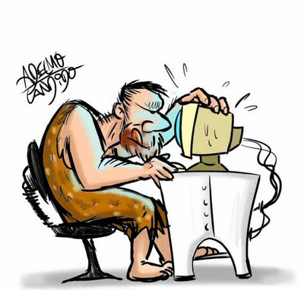
Origens da Modelagem de Software
Década de 60
Não havia nenhuma metodologia de desenvolvimento
Programação como uma arte
Discussão de como construir sistemas com eficiência
Conceito de estruturação
Programação estruturada
Projeto estruturado
Análise estruturada
Fonte: Adaptado de Prof. Cristiano Portela
Engenharia de Software I – Conceitos básicos de engenharia de software
15

Slide 16
Origens da Modelagem de Software
Década de 60
Característica da análise estruturada
Foco nos dados: Grande quantidade de dados sobre a lógica dos processos
Pouco foco nos processos: Pequena quantidade de dados relativos aos processos
Fonte: Adaptado de Prof. Cristiano Portela
Engenharia de Software I – Conceitos básicos de engenharia de software
16

Slide 17
Origens da Modelagem de Software
Década de 60/70
Surgimento dos SGBD
1976
Modelo entidade-relacionamento (MER ou ER)
Visão abstrata dos dados
Modelagem conceitual em BD
Fonte: Adaptado de Prof. Cristiano Portela
Engenharia de Software I – Conceitos básicos de engenharia de software
17

Slide 18
Origens da Modelagem de Software
Década de 80
Metodologias focadas no processo
Metodologias focadas nos dados
1981
Engenharia da informação (James Martin e Clive Finkelstein)
Técnicas e ferramentas aplicadas a dados, atividades, tecnologias e pessoas
Para permitir: planejar, analisar, projetar, construir e manter sistemas e informação
Foco na modelagem de dados
Fonte: Adaptado de Prof. Cristiano Portela
Engenharia de Software I – Conceitos básicos de engenharia de software
18

Slide 19
Origens da Modelagem de Software
1984
Corrige o foco excessivo nos dados para o foco nas funcionalidades
O usuário precisa das funcionalidades que por sua vez precisa dos dados
Atividades essenciais:
Todas as tarefas que o sistema terá que executar quando for implementado
Fonte: Adaptado de Prof. Cristiano Portela
Engenharia de Software I – Conceitos básicos de engenharia de software
19

Slide 20
Origens da Modelagem de Software
Década de 80
Técnicas de orientação a objetos (OO)
Década de 90
Adaptação do conceito de evento da análise essencial para OO, criando o conceito de caso de uso
Projeto dirigido a responsabilidade (comunidade Smalltalk)
Fonte: Adaptado de Prof. Cristiano Portela
Engenharia de Software I – Conceitos básicos de engenharia de software
20

Slide 21
Origens da Modelagem de Software
Década de 90
OOA e OOD - Análise Baseada em Objetos e Projeto Baseado em Objetos (Peter Coad e Eduard Yourdon)
Dividem a Análise em classes e objetos
Em 1996 é criada a UML -Linguagem Unificada de Modelagem
Rational (Jacobson) lança o RUP -Rational Unified Process, como processo de desenvolvimento unificado de software (OO, UML, RUP)
Fonte: Adaptado de Prof. Cristiano Portela
Engenharia de Software I – Conceitos básicos de engenharia de software
21

Slide 22
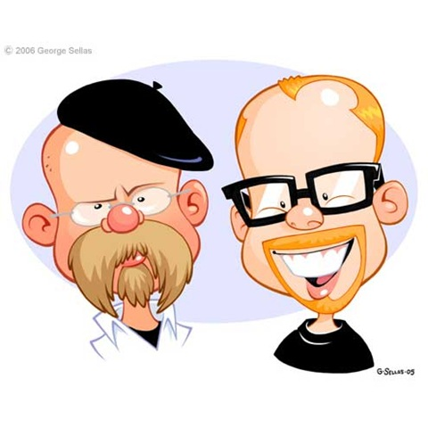
Mitos
Ferramentas e tecnologias avançadas são a solução!
Um tolo com uma ferramenta ou tecnologia continua sendo um tolo
Atrasos podem ser resolvidos contratando mais programadores adicionais!
E o treinamento, integração e aspectos sociais???
Isso pode fazer com que o projeto atrase mais!
Engenharia de Software I – Conceitos básicos de engenharia de software
22

Slide 23
Mitos
“Um homem pode construir uma casa em 20 dias, então contratando 20 homens a casa fica pronta em 1 dia?”
Engenharia de Software I – Conceitos básicos de engenharia de software
23

Slide 24
Mitos
Mudanças podem ser acomodadas facilmente
Elas sempre irão acontecer.
Quanto mais tardia, mais cara.
Uma idéia superficial sobre o problema é suficiente para começar a programar. Depois nós preenchemos os detalhes
A comunicação é essencial. Deve haver muita conversa entre os analistas, clientes e programadores.
Engenharia de Software I – Conceitos básicos de engenharia de software
24

Slide 25
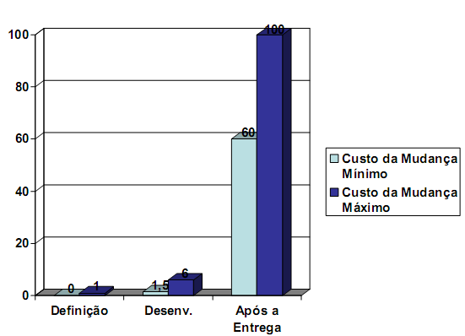
Mitos
Impactos nas alterações
Fonte: Prof. Lincoln Rabelo
Engenharia de Software I – Conceitos básicos de engenharia de software
25

Slide 26
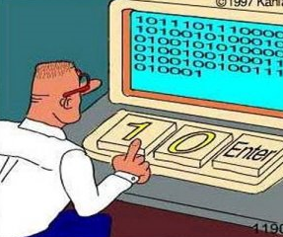
Mitos
Terminei o programa. O problema está resolvido!
Sinto dizer mas...
50- 70% de todo o esforço ocorre depois da primeira versão
Engenharia de Software I – Conceitos básicos de engenharia de software
26

Slide 27

Mitos
“Se eu decidir terceirizar o projeto de um software vou poder relaxar e deixar que aquela empresa o elabore”
Realidade:
Se a empresa não sabe como gerir e controlar o projeto de software internamente, certamente terá problemas quando terceirizar esses projetos
Engenharia de Software I – Conceitos básicos de engenharia de software
27

Slide 28
Mitos
“A engenharia de software vai nos fazer criar documentação volumosa e desnecessária e certamente nos atrasará”
Realidade:
A engenharia de software não se relaciona apenas em criar documentos
Mas esse mito não tem um pouco de realidade mesmo???
Este pensamento não está ligado mais aos métodos utilizados???
Engenharia de Software I – Conceitos básicos de engenharia de software
28

Slide 29

Programação X Engenharia de Software
Programação
Codificar sem planejamento
Sistemas de pequeno porte
Poucas pessoas envolvidas
Custo baixo, pouco retorno
Engenharia de Software I – Conceitos básicos de engenharia de software
29

Slide 30

Programação X Engenharia de Software
Engenharia de software
Planejamento
Sistemas complexos
Tempo
Custo alto/investimento
Desenvolvimento em equipe
Projeto de software
Documentação/modelos
Comunicação
Equipe multidisciplinar (analistas, gerentes, clientes, programadores etc...)
Engenharia de Software I – Conceitos básicos de engenharia de software
30

Slide 31
Cenário Atual
Desenvolvimento de sistemas grandes e complexos
Os sistemas precisam satisfazer os requisitos dos clientes
Software é desenvolvido por equipes e não individualmente
Espera-se que um software tenha uma “longa vida” e que seja usado por muitas pessoas
Engenharia de Software I – Conceitos básicos de engenharia de software
31

Slide 32
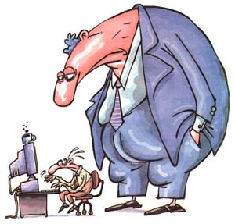
Problemas Atuais
Aumento de demanda de qualidade
Pressão sobre custo e o tempo de desenvolvimento
Tempo escasso
Problemas na coordenação de projetos
Recursos escassos
Engenharia de Software I – Conceitos básicos de engenharia de software
32

Slide 33
Problemas Atuais
46 % atrasados ou acima do orçamento.
Destes (46%), 28 % foram cancelados.
Engenharia de Software I – Conceitos básicos de engenharia de software
33

Slide 34
Problemas Atuais
Alguns motivos
Compreensão incompleta ou imprecisa das necessidades do usuário
Dificuldade de comunicação com o usuário
Falta de habilidade para lidar com os requisitos que evoluem
Módulos (programas) incompatíveis
Descoberta de defeitos graves no projeto em etapas avançadas do desenvolvimento
Desempenho abaixo do esperado do software
Falta de coordenação da equipe
Engenharia de Software I – Conceitos básicos de engenharia de software
34

Slide 35
Problemas Atuais
Alguns motivos (cont.)
Nenhum processo de gerência de requisitos definido
Complexidade crescente
Testes insuficientes
Dificuldade em lidar e gerenciar riscos
Inconsistências não detectadas em nível de análise, projeto e implementação
Comunicação ambígua e imprecisa entre os envolvidos
Engenharia de Software I – Conceitos básicos de engenharia de software
35

Slide 36
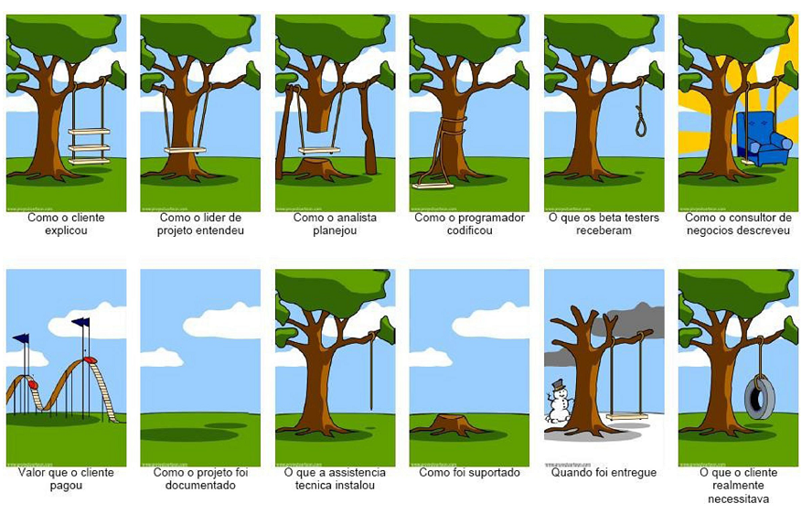
Problemas Atuais
Engenharia de Software I – Conceitos básicos de engenharia de software
36

Slide 37

Ainda Hoje...
Projetos de software ainda atrasam
Custos previstos são irrealistas. São muitas vezes baseados no “achismo”
A qualidade está relacionada a quem desenvolve
“vou passar esta tarefa para o fulano porque ele é melhor...”
Arte ao invés de engenharia
sua empresa possui artista?
Engenharia de Software I – Conceitos básicos de engenharia de software
37

Slide 38

Algumas Soluções
Procure realizar estimativas detalhadas.
Procure usar um modelo de desenvolvimento
Definindo funcionalidades críticas
Deslocando as demais funcionalidades para fases posteriores
Explique para o cliente o porquê do prazo, com base em estimativas anteriores
Engenharia de Software I – Conceitos básicos de engenharia de software
38

Slide 39
Concluindo...
Qual o intuito da engenharia de software?
“fornecer uma estrutura para construção de software com alta qualidade”
Engenharia de Software I – Conceitos básicos de engenharia de software
39

